Slide 1

Нұр-Сұлтан қаласы әкімдігінің
«Ахмет Байтұрсынұлы атындағы № 48 мектеп - лицей» КММ
Тақырыбы: Репликацияның, репарацияның, рекомбинацияның генетикалық үдерістердің қателері
Биология пәні мұғалімі: Өкенова Назым Ерболқызы

Slide 2


Оқу мақсаты
терийлері
11.2.4.1 – мутациялардың дезоксирибонуклеин қышқылы репарациясы, дезоксирибонуклеин қышқылы рекомбинациясы, дезоксирибонуклеин қышқылы репликациясы арасындағы байланысын табу
мутациялардың дезоксирибонуклеин қышқылы репарациясы, дезоксирибонуклеин қышқылы рекомбинациясы, дезоксирибонуклеин қышқылы репликациясы арасындағы байланысын табады
Бағалау критерийі
<number>

Slide 3

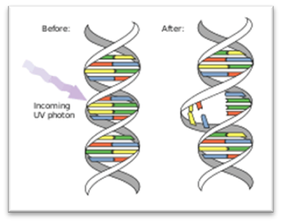
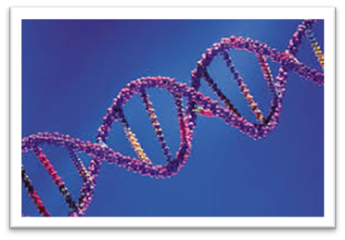
Гендік мутация.
ДНҚ молекуласы құрылымының өзгеруіне байланысты пайда болған мутациялар гендік мутациялар деп аталады. Гендердің мутациялық өзгерістері бір нүктеде (бірсайттық) немесе бірнеше нүктеде (көпсайттық) болуы мүмкін. Генетикада сайт термині ДНҚ молекуласы тізбегіндегі белгілі бір орынды («нүкте») білдіреді. Гендік мутацияны анықтауға мүмкіндік беретін екі процесс: нуклеотидтердің орын алмасу және есептеу қатарының жылжуы.
Гендік мутация
<number>

Slide 4
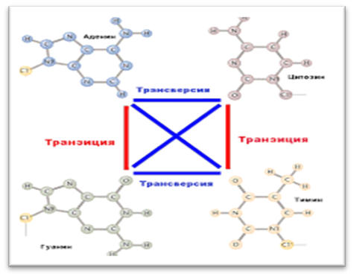
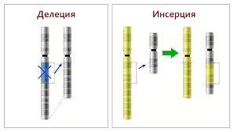
Нүктелік мутация түрлері.
Нүктелік мутациялар мынадай топтарға бөлінеді:
Транзициялар - бағытын өзгертпейтін нуклеотидтер,қарапайым алмасу;
Трансверсиялар - бағытын өзгертетін нуклеотидтер, қиғаш алмасу;
Инсерция - нуклеотидтердің артық жұбын қою;
Делеция - нуклеотидтер жұбының түсіп қалуы.
<number>

Slide 5
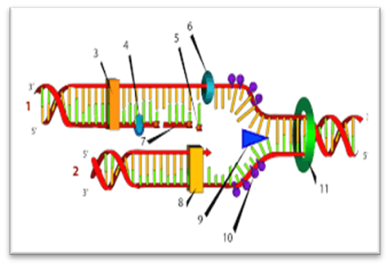
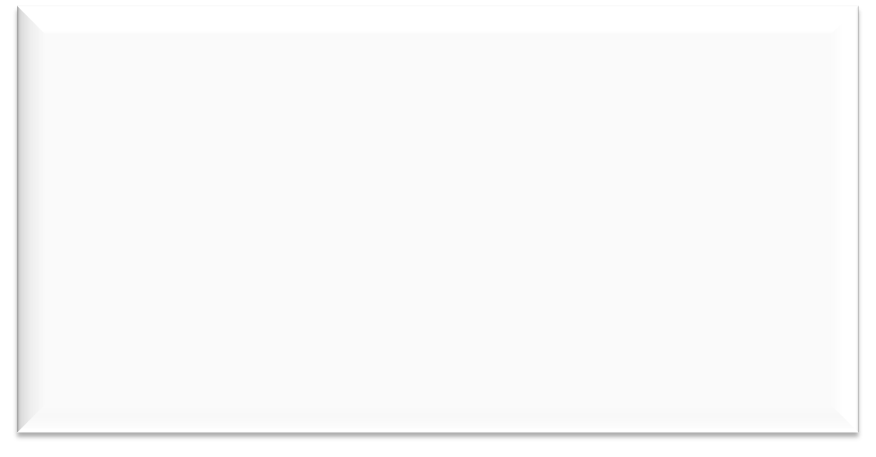
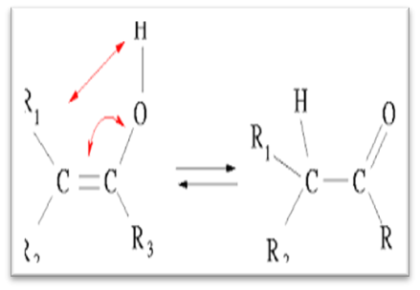
Репликация және мутациялық процесс.
ДНҚ нуклеотидтерінің азотты негіздері бірнеше таутомерлік түрде болады.
Таутомерлену – молекуладағы сутек жағдайының өзгеруіне байланысты химиялық қасиеттерінің өзгеруі. Егер аденин әдеттегі амин түрінде болса, ол тиминмен жұптасады. Сирек жағдайда амин түрінде бола тұрып, аденин цитозинмен жұп түзеді.
мен
<number>

Slide 6

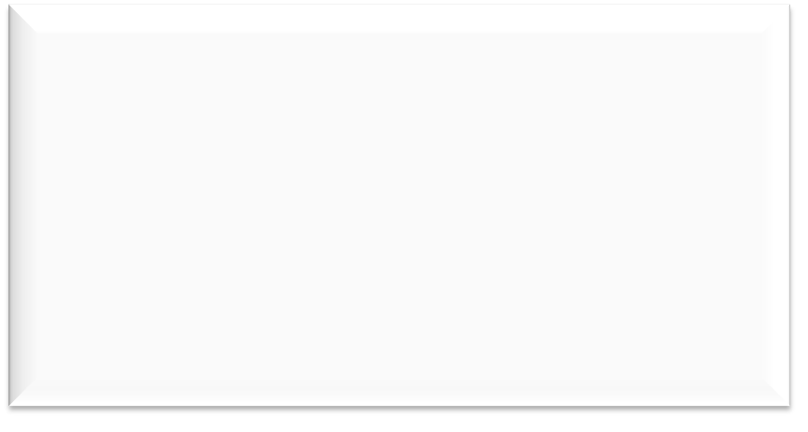
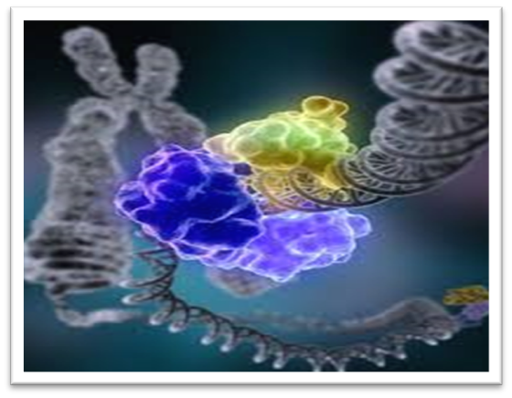
Репарация және мутациялық процесс.
Жасушада ерекше репарация жүйелерінің болуына байланысты ДНҚ барынша минимум зақымданады, себебі мұндай жүйелер зақымдануларды тауып, қалпына келтіреді. Репарация жүйелері әртүрлі организмдердің жасушаларында табылған ферменттік механизмдер болып табылады. .
<number>

Slide 7
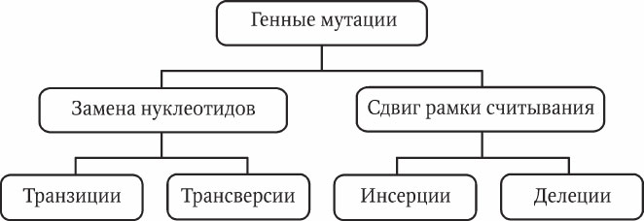
Тәжірибелік тапсырма
Тапсырма №1. Сызбада берілген бос орындарды толтырыңыз.
Гендік мутация
Нуклеотидтердің орын алмасуы
Есептеу қатарының жылжуы
Дескриптор:
Сызбада берілген бос орындарды толтырады.
<number>

Slide 8
Тапсырма жауабы
Тапсырма №1.
Гендік мутация
Нуклеотидтердің орын алмасуы
Есептеу қатарының жылжуы
Транзиция
Трансверсия
Инсерция
Делеция
<number>

Slide 9
Тәжірибелік тапсырма
Тапсырма №2. Кестеде берілген терминдерді анықтамаларымен сәйкестендіріңіз:
Терминдер | Анықтама
1. Транзиция | А.бағытын өзгертпейтін нуклеотидтер,қарапайым алмасу
2. Трансверсия | В.нуклеотидтер жұбының түсіп қалуы
3. Инсерция | С. нуклеотидтердің артық жұбын қою
4. Делеция | Д.бағытын өзгертетін нуклеотидтер, қиғаш алмасу
1 | 2 | 3 | 4
Дескриптор:
Кестеде берілген терминдерді анықтамаларымен сәйкестендіреді
<number>

Slide 10
Тапсырма жауабы
Тапсырма №2 Тұжырымдар кестесі
Терминдер | Анықтама
1. Транзиция | А.бағытын өзгертпейтін нуклеотидтер,қарапайым алмасу
2. Трансверсия | В.нуклеотидтер жұбының түсіп қалуы
3. Инсерция | С. нуклеотидтердің артық жұбын қою
4. Делеция | Д.бағытын өзгертетін нуклеотидтер, қиғаш алмасу
1 | 2 | 3 | 4
А | Д | С | В
<number>

Slide 11
Сабақты бекіту
Тапсырма №3 Репарация және репликация процестерін сипаттаңыз:
Репарация | Репликация
Дескриптор:
Репарация және репликация процестерін сипаттайды.
<number>

Slide 12
Сабақты бекіту тапсырмасының жауабы
Тапсырма №3
Репарация | Репликация
Жасушада ерекше репарация жүйелерінің болуына байланысты ДНҚ барынша минимум зақымданады, себебі мұндай жүйелер зақымдануларды тауып, қалпына келтіреді. | ДНҚ нуклеотидтерінің азотты негіздері бірнеше таутомерлік түрде болады.
<number>

Slide 13

Қорытынды
Рефлексия.
«Мен бүгінгі сабақта....................,
(.........білдім)
(.............толықтырғым келеді)
(................сұрағым бар)
<number>

Slide 14
Үй жұмысы
§32 Біліміңді тексер:
Қолдану сұрағы -1 және 2, 165-бетте.
<number>

Slide 15
Қолданылған әдебиеттер
Сабақ төмендегі оқулық негізінде құрастырылды.
Биология 11 сынып, Қоғамдық-гуманитарлық бағыт. Оқулық авторылары: Н. Аблайханова, А. Қалыбаева, А. Пәрімбекова;
<number>

